Slide 1
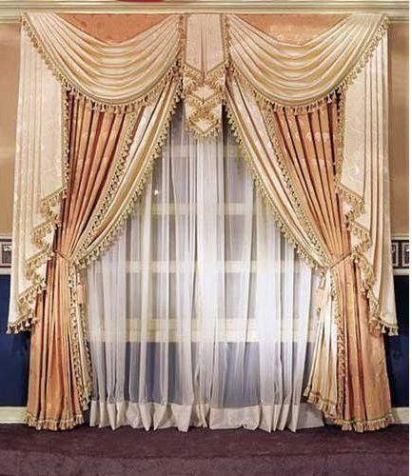
চান্দুয়াইল সরকারি প্রাথমক বিদ্যালয়

Slide 2
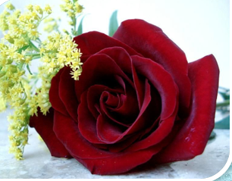
আজকের পাঠে তোমাদের শুভেচ্ছা ও স্বাগতম

Slide 3
শিক্ষক পরিচিতি
এ কে এম শাহজাহান কবীর
প্রধান শিক্ষক
চান্দুয়াইল সরকারি প্রাথমিক বিদ্যালয়
কলমাকান্দা,নেত্রকোণা।

Slide 4
পাঠ পরিচিতি
শ্রেণিঃ পঞ্চম
বিষয়ঃ বাংলা
পাঠ শিরোনামঃ “শখের মৃৎশিল্প”
পাঠ্যাংশঃকুমারদের কাছে -----মজা হলো।

Slide 5
শিখনফল
শোনাঃ
১.২.১ উচ্চারিত পঠিত বাক্য,কথা মনোযোগ সহকারে শুনবে।
বলাঃ
১.১.২ যুক্তবর্ণ সহযোগে তৈরি শব্দযুক্ত বাক্য স্পষ্ট ও শুদ্ধ ভাবে বলতে পারবে।
পড়াঃ
১.৩.২ পাঠে ব্যবহৃত যুক্তব্যঞ্জন সংবলিত শব্দযোগে গঠিত বাক্য সাবলিল ভাবে পড়তে পারবে।

Slide 6
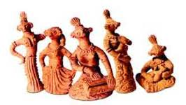
ছবিতে কী দেখা যাচ্ছে।
এগুলো টেপা পুতুল । নরম এঁটেল মাটি টিপে টিপে এসব পুতুল বানানো হয় ।

Slide 7
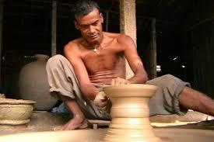
ছবিতে আমরা কী দেখছি ।
এই চাকায় নরম মাটির তাল লাগিয়ে লাগিয়ে নানা আকারের মাটির পাত্র ও নানা জিনিস তৈরি করে কুমোররা ।কুমোরদের কাছে এসব খুব সহজ ।

Slide 8
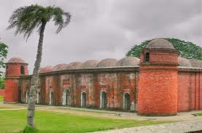
এসো আমরা এই ছবিটি ভালো করে দেখি । এটা কিসের ছবি
এটি বাগেরহাটের ষাটগম্বুজ মসজিদ । এতে রয়েছে পোড়ামাটির অপূর্ব সুন্দর কাজ ।

Slide 9
এসো কিছু ছবি দেখি
মৃৎশিল্পের বিভিন্ন তৈজসপত্র ছবি

Slide 10
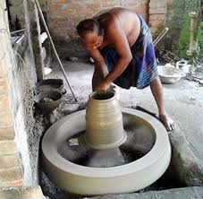
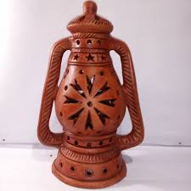
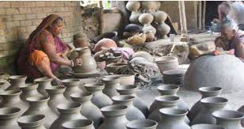
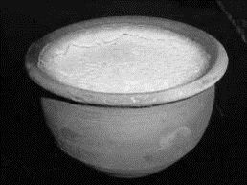

Slide 11
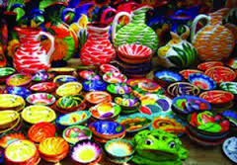
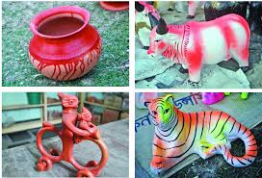
ছবিতে আমরা কী কী দেখতে পাচ্ছি ?
মাটির তৈরি নানান রঙের সুন্দর সুন্দর জিনিস ।
এই সব আমাদের পছন্দের শখের জিনিস।

Slide 12
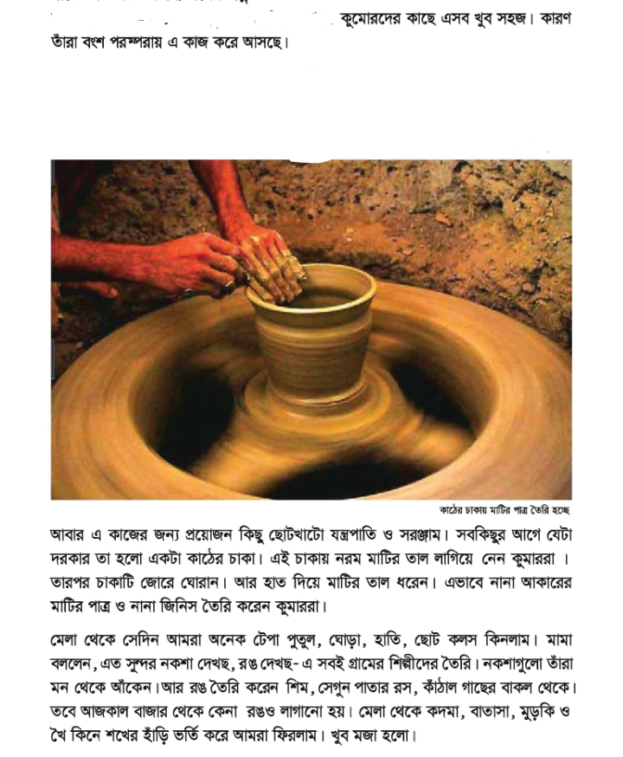
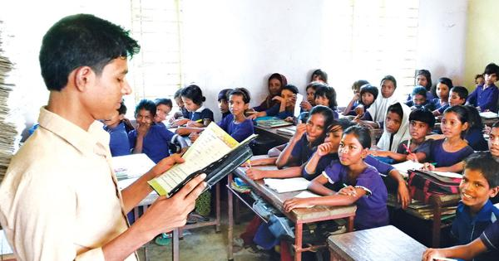
প্রমিত উচ্চারণে পাঠ
পৃষ্ঠা নং –৩৫ ও ৩৬
মনোযোগ সহকারে শুনবে

Slide 13
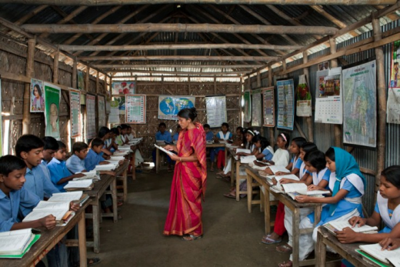
শিক্ষকের সাথে শিশুদের পাঠ

Slide 14
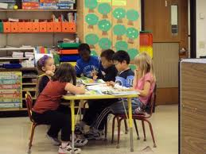
দলে পড়বে

Slide 15
অজানা শব্দের অর্থ শিখি
বংশ পরম্পরায় = প্রজন্ম ধরে চলে আসছে এমন।
সরঞ্জাম = যন্ত্রপাতি।
শখের হাঁড়ি = শখ করে পছন্দের জিনিস এই সুন্দর হাঁড়িতে রাখা হয়, তাই এর নাম শখের হাঁড়ি।

Slide 16
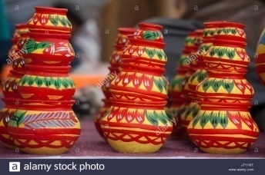
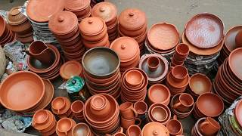
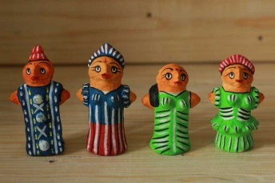
শব্দার্থ
শখের হাড়িঁ
শখ করে পছন্দের জিনিস এই হাড়িতে রাখা হয়।তাই এর নাম শখের হাড়ি।
মৃৎশিল্প
মাটির তৈরি শিল্পকর্মকে বলে মৃৎশিল্প
টেপা পুতুল
এটেল মাটি টিপে টিপে যেসব পুতুল বানানো হয়,তাই টেপা পুতুল।

Slide 17
যুক্তবর্ণ
ল্প
ল,প
শিল্পকলা
ম প, র-ফলা,
সম্প্রদায়
ম্প্র
ষ,ক
পরিষ্কার
ষ্ক
যত্ন
ত্ন,
ত,ন

Slide 18
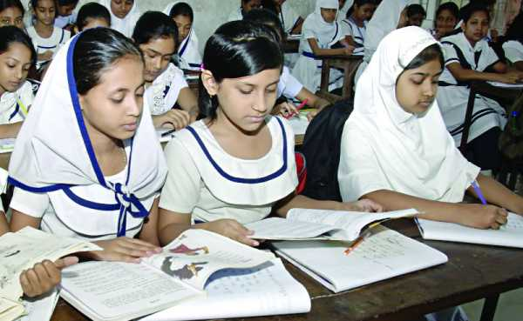
শিক্ষার্থীদের নিরব পাঠ
(প্রয়োজনে ফলাবর্তন)

Slide 19
পাঠের বিষয়বস্তু আলোচনা
প্রশ্নোত্তরের ম্যাধ্যমে

Slide 20
মূল্যায়ন
১। মেলা থেকে কী কী কিনলাম ?
২। কুমারদের কাজের জন্য ছোটখাটো কী লাগে ?
৩। মেলা থেকে হাঁড়ি ভর্তি কী নিয়ে ফিরলাম ?

Slide 21
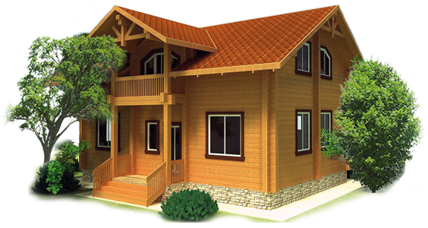
পরিকল্পিত কাজ
বাড়ি থেকে পঠিত অংশের যুক্তবর্ণ ভেঙে নতুন শব্দ গঠনসহ বাক্য তৈরি করে আনবে

Slide 22
সবাইকে ধন্যবাদ
খোদা হাফেজ
Notes:
সতর্কতার সাথে সকল উপকরণ গুছিয়ে - , পরবর্তি ক্লাসের জন্য প্রস্তুত থাকার পরামর্শ প্রদান করে শ্রেণিকক্ষ থেকে বিদায় নেব।

